Slide 1
USBI BIBESCO PRIMER CONGRESO NACIONAL DE BIBLIOTECAS ESCOLARES
Mtra. Rosalina Bautista pérez.
EXPERIENCIAS EN COMUNIDADES LECTORAS

Slide 2
Cómo generar comunidades lectoras por placer y las experiencias de lectoescritura con los alumnos del cch plantel Vallejo.
En el CCH, los alumnos deben adquirir una cultura básica, con habilidades de lectoescritura para enfrentar y resolver problemas diversos.

Slide 3
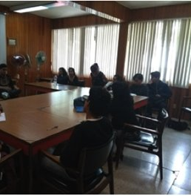
La lectura y escritura deben considerarse acciones fundamentales en las escuelas e incluirlas en los programas de todas las asignaturas estableciendo una relación directa con las bibliotecas.

Slide 4
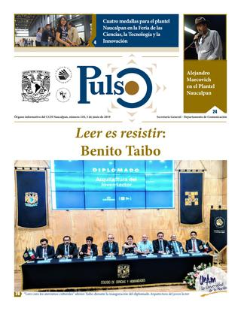
En el Colegio se ha tratado de resolver la problemática de falta de competencias de lectoescritura...
Diplomado “arquitectura del joven lector” organizado e impartido en la UNAM con el propósito de impulsar a profesores a crear estrategias y espacios para promover la lectura.

Slide 5
Seminario-taller “leer y escribir para la vida”, en vinculación con la Estrategia Nacional de Lectura con el propósito de realizar un análisis e intercambio de experiencias para recuperar y construir estrategias que contribuyan a mejorar la práctica de la lectura y escritura.
“Libronautas” cuyo propósito es promover igual la lectura en las y los alumnos haciendo uso de los espacios del plantel.

Slide 6
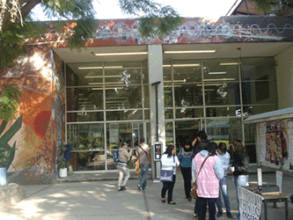
• En el plantel Vallejo, se están llevando a cabo Círculos de Lectura en la biblioteca cada 15 días con el objetivo de acercar a la lectura a las y los jóvenes estudiantes con propuestas abiertas y por placer.
• Profesores del área de Comunicación que promueven la lectoescritura y que han impulsado talleres y círculos de lectura para incentivar a los alumnos a transitar por esta apasionante actividad.

Slide 7
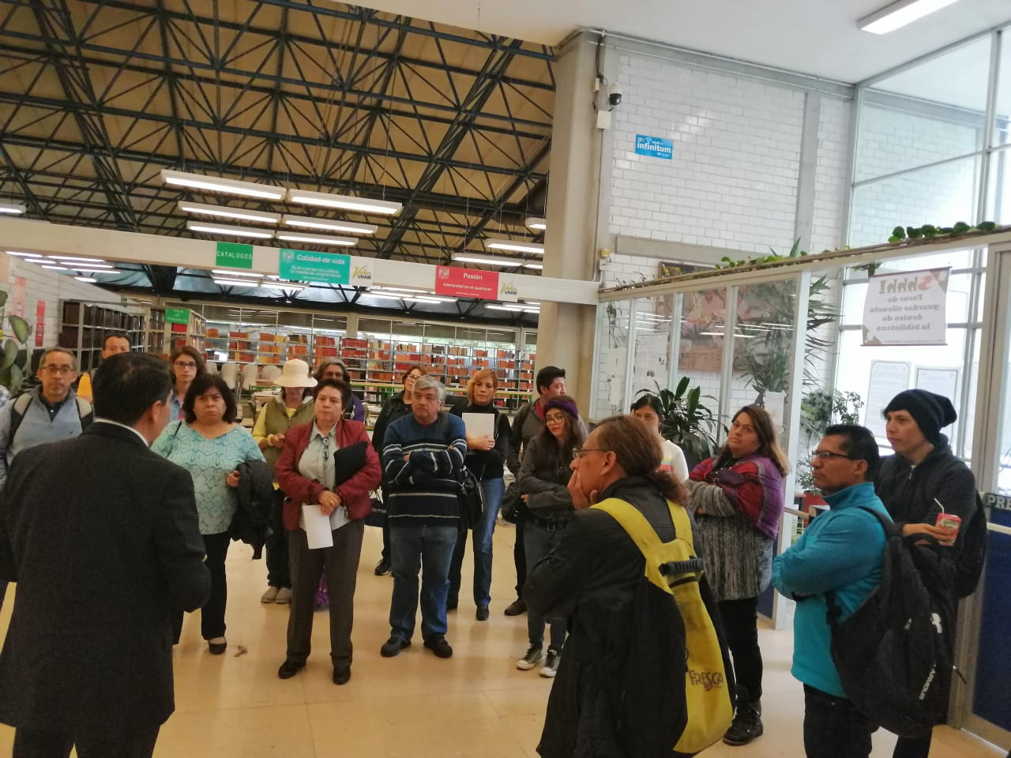
La biblioteca del Plantel Vallejo es muy amplia y nos puede permitir establecer relaciones con otras instituciones, departamentos y personas que hagan de este recinto un lugar dinámico tomando el ejemplo de la USBI, Veracruz que ha logrado integrar dichas actividades mediante el Reflexionario Mocambo.

Slide 8
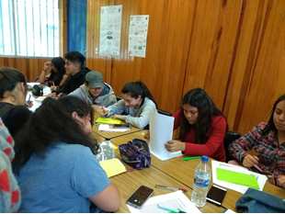
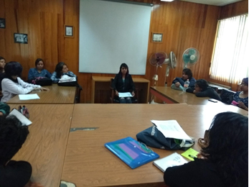
Hace 4 años al haber asistido al curso sobre la promoción de la lectura en la USBI me interesó formarme como promotora de lectura
Realice “Círculos de Lectura” en algunas escuelas de Veracruz y en mi plantel de adscripción Vallejo con alumnos con resultados satisfactorios.
Mi propósito es continuar realizando dichos Círculos integrando a mayor cantidad de profesores que se aventuren en esta maravillosa actividad.

Slide 9
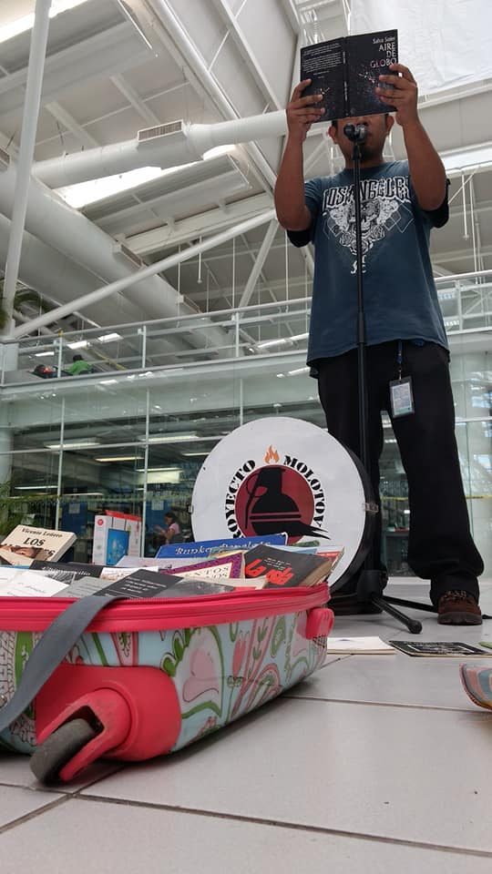
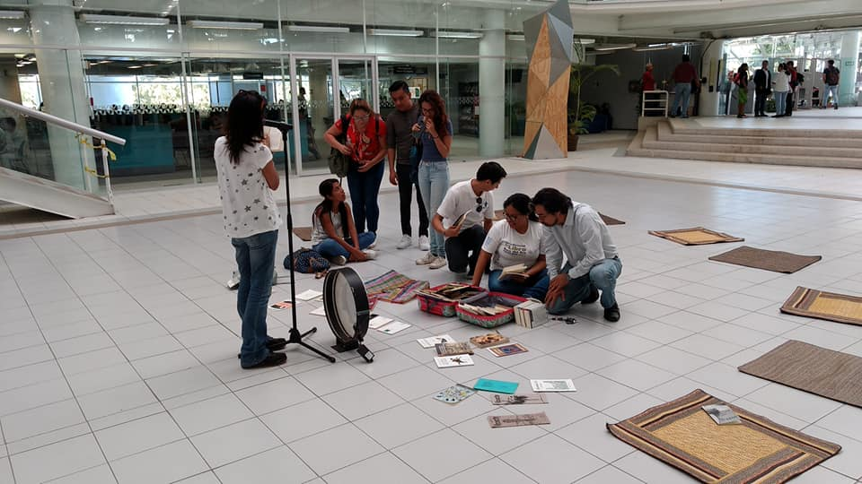
Propongo utilizar los espacios con los que se cuentan para promover la lectura y diferentes actividades culturales.
Viviana Alcohon
Semana UV de la Lectura
2018
Reflexionario Mocambo
"Lectura en voz alta".
Daniel Palomino

Slide 10
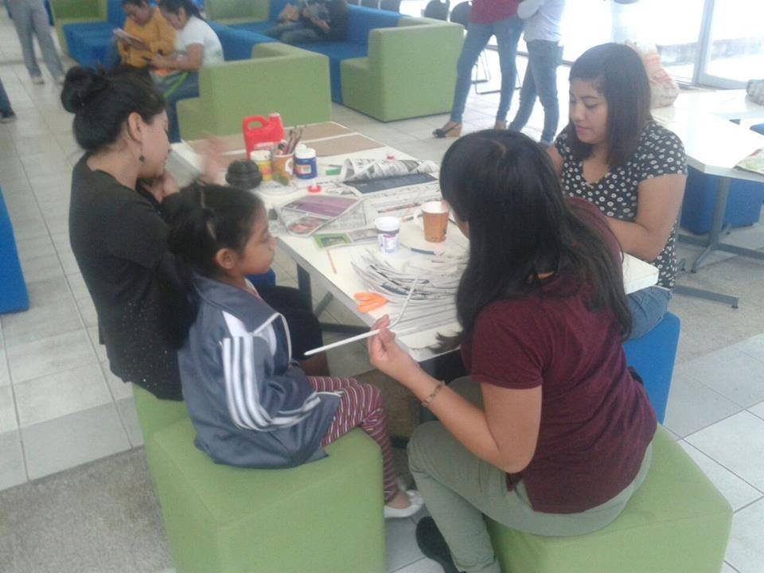
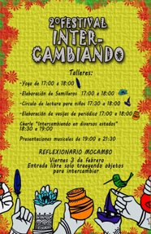
Dinamizando espacios de encuentro entre lectores, escritores, promotores en búsqueda de integrar e interesar a mayor número de personas a este viaje por las letras y la cultura.
2ª Festival Inter-Cambiando
Reflexionario Mocambo
Propuesta: Roxana González Bautista.

Slide 11
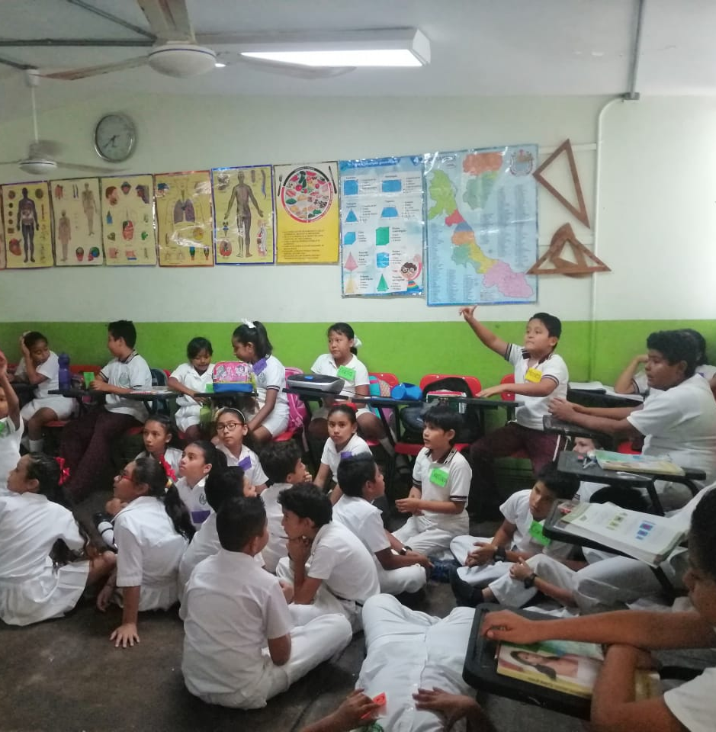
Así mismo promover la lectura entre las comunidades estudiantiles de todos los niveles educativos con el apoyo de las autoridades proveyendo de espacios, tiempo y recursos para iniciarse en la promoción lectora.

Slide 12
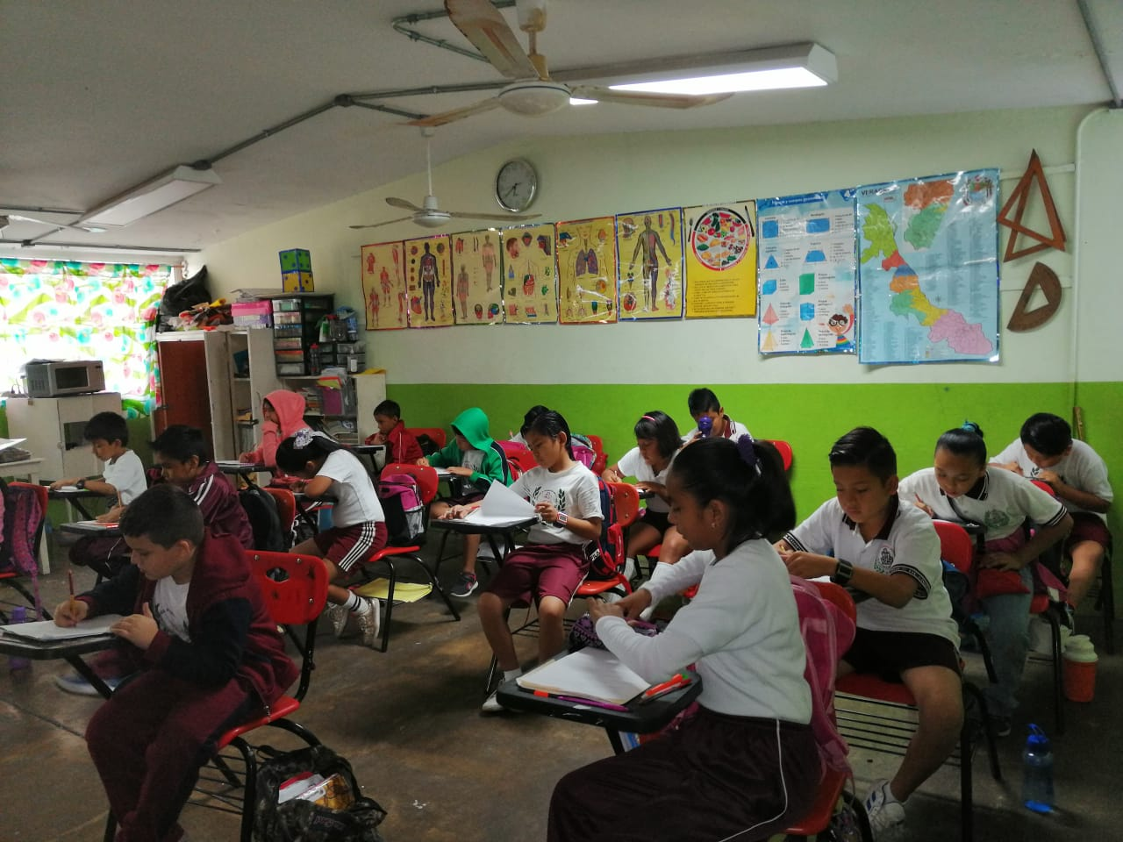
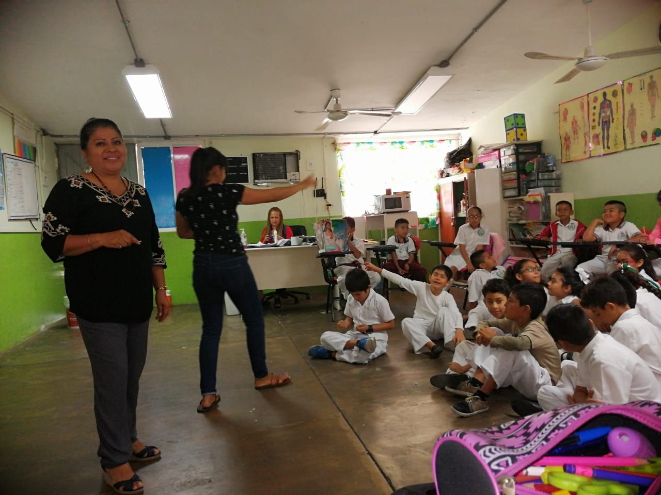
Somos los docentes los que con nuevos planteamientos debemos iniciar el camino lector para las y los estudiantes en ambientes de libertad y autonomía...
Escuchando sus necesidades y gustos.

